Slide 1

تبدیلهای لاپلاس برای حل شبکه های الکتریکی مفاهیم اولیه
امیر عباس شایگانی اکمل

Slide 2
تبدیل لاپلاس
در درس معادلات دیفرانسیل آشنا شده اید که با تبدیل لاپلاس حل معادلات دیفرانسیل خطی ساده تر می شود.
در درس مدار یادگرفته اید که برای حل یک شبکه الکتریکی باید معادلات دیفرانسیل آن را تشکیل داد، که اگر شبکه خطی و تغییر ناپذیر با زمان باشد، معادلات دیفرانسیل آن خطی خواهد بود.

Slide 3
حوزه یا دامنه s
تبدیل لاپلاس
حوزه زمان
t
حوزه
s
عکس تبدیل لاپلاس

Slide 4
مزایای حوزه s
1- بجای معادلات دیفرانسیل، معادلات جبری بر حسب چند جمله ه ای هایی از s خواهیم داشت.
2- تعریف تابع تبدیل امکان پذیر می شود.
3-حالت دائم سینوسی شبکه (تحلیل فرکانسی) به راحتی از روی جواب های بدست آمده در حوزه s قابل محاسبه است.
4- فرکانسهای طبیعی شبکه تعریف می شوند.

Slide 5
روش استفاده از تبدیل لاپلاس
1- ابتدا اجزاء شبکه را به حوزه s منتقل می کنیم.
2- با استفاده از روشهایی که برای تجزیه و تحلیل شبکه یاد گرفته ایم (گره، مش، کات ست و حلقه)، شبکه را حل می کنیم. (برای متغیرهای شبکه توابعی از s بدست خواهیم آورد.)
3-با استفاده از عکس تبدیل لاپلاس، متغیرهای شبکه را به حوزۀ زمان منتقل و پاسخ را می نویسیم.

Slide 6
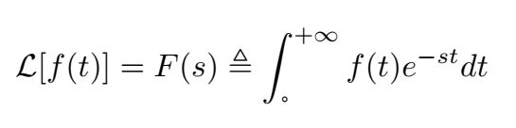
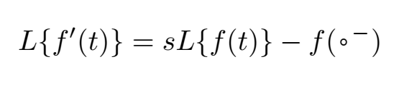
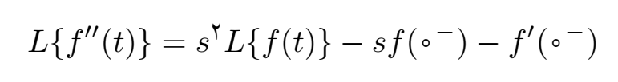
تعریف تبدیل لاپلاس و قاعده مشتق گیری

Slide 7
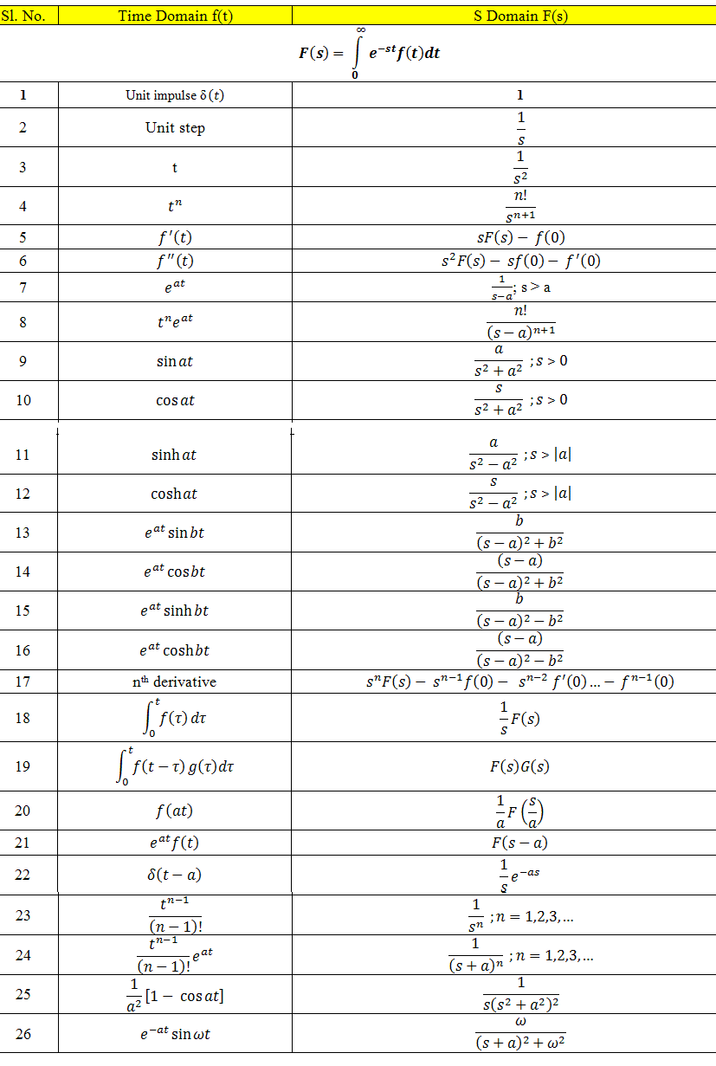
جدول تبدیل لاپلاس

Slide 8
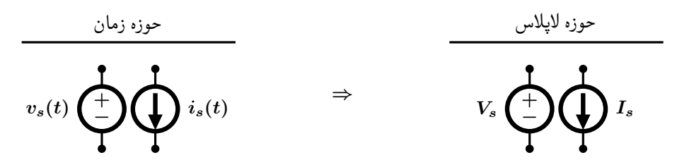
اجزاء شبکه در حوزه s(منبع ولتاژ و جریان)

Slide 9
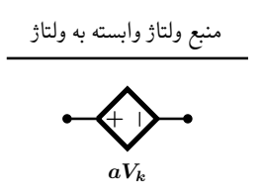
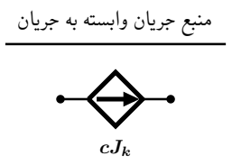
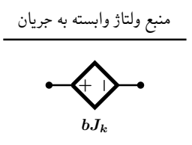
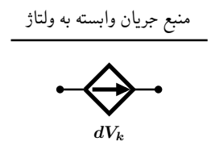
اجزاء شبکه در حوزه s(منبع ولتاژ و جریان وابسته)

Slide 10
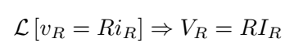
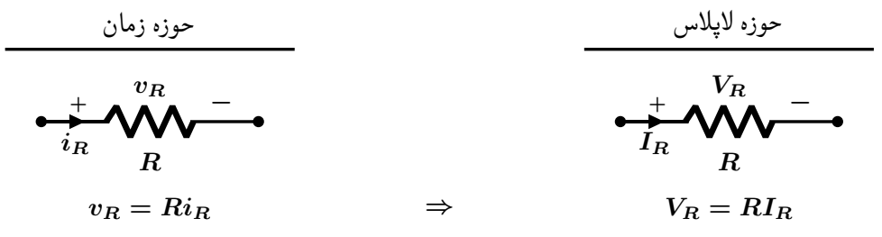
اجزاء شبکه در حوزه s(مقاومت)

Slide 11
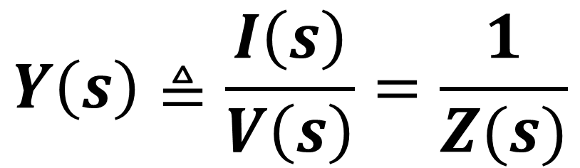
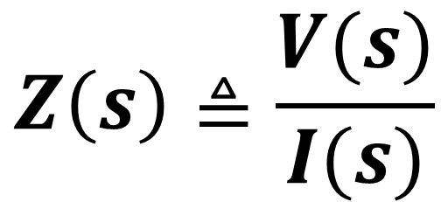
امپدانس، ادمیتانس
$$Z\left(s\right)≜\frac{V(s)}{I(s)}$$
امپدانس در حوزهs
$$Y\left(s\right)≜\frac{I\left(s\right)}{V\left(s\right)}=\frac{1}{Z(s)}$$
ادمیتانس در حوزهs

Slide 12
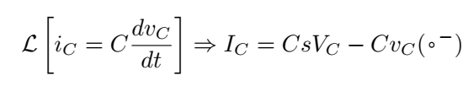
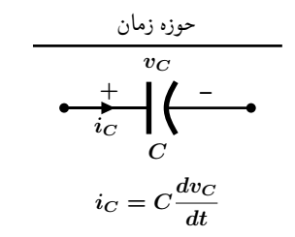

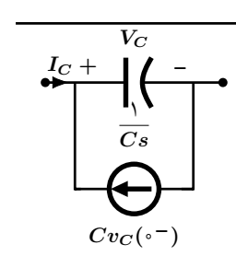
اجزاء شبکه در حوزه s(خازن)
ادمیتانس خازن Cs

Slide 13
اجزاء شبکه در حوزه s(خازن)

Slide 14
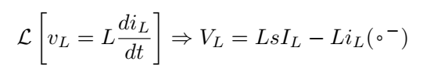
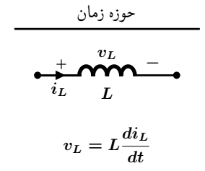
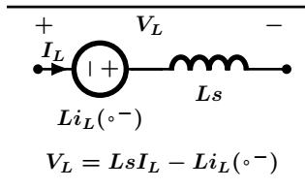
اجزاء شبکه در حوزه s(سلف)
امپدانس سلف Ls

Slide 15
اجزاء شبکه در حوزه s(سلف)

Slide 16

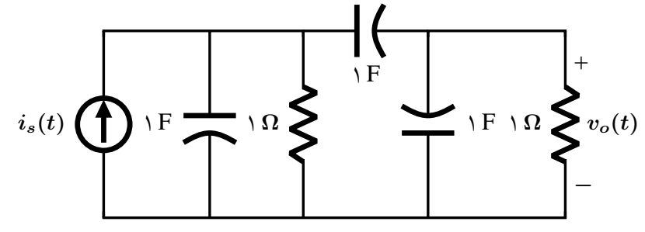
مثال 1

Slide 17
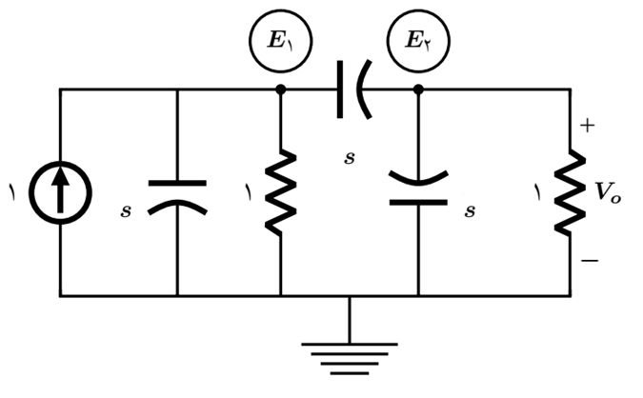
مثال 1: تبدیل مدار به حوزه s
برای پاسخ ضربه شرایط اولیه صفر است. روش گره انتخاب می شود.

Slide 18
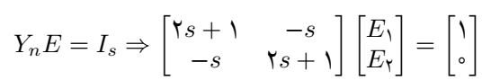
مثال 1: تشکیل معادله شبکه

Slide 19
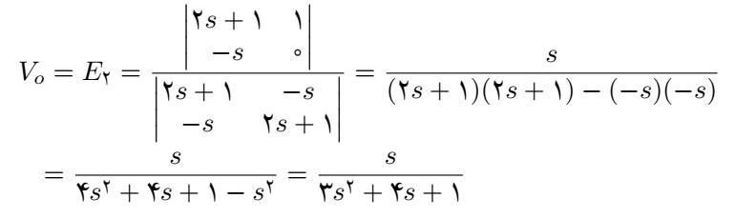
مثال 1: حل معادله

Slide 20
مثال 2

Slide 21
مثال 2: تبدیل مدار به حوزهs

Slide 22
مثال 2:تشکیل معادله وحل

